Slide 1




北京市丰台区成人职业技能培训学校
中级经济师
工商管理专业知识与 实务
求实创新 自强不息

Slide 2
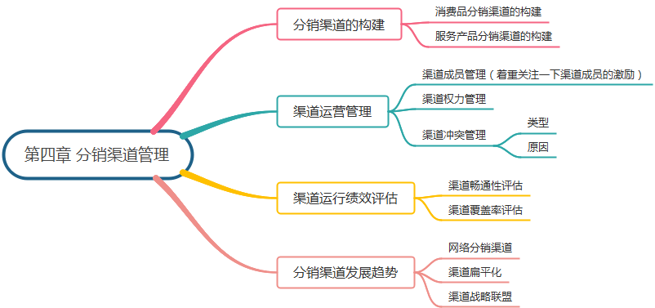
Notes:
我们接下来将这三个作用展开来分析。

Slide 3
考核第四章知识点的题目
一、单项选择题
1、消费品在新品上市之初或企业本身知名度不高时适合选择的分销渠道模式是（）
A．厂家直销模式
B．多家经销模式
C．独家经销模式
D．平台式销售模式
Notes:
我们接下来将这三个作用展开来分析。

Slide 4
【答案】C
【解析】消费品在新品上市之初或企业本身知名度不高时适合选择独家经销模式。
【考点】消费品分销渠道的构建。
Notes:
我们接下来将这三个作用展开来分析。

Slide 5
2、渠道冲突的本质是（）
A．渠道主体利益、行为和心理上的冲突
B．渠道成员目标的差异
C．渠道成员观点的差异
D．渠道成员期望的差异
Notes:
我们接下来将这三个作用展开来分析。

Slide 6
【答案】A
【解析】B、C、D都是渠道冲突产生的原因。
【考点】渠道冲突的本质。
Notes:
我们接下来将这三个作用展开来分析。

Slide 7
二、多项选择题
1、以下属于对渠道成员进行业务激励的有（ ）
A.佣金总额动态管理
B.融资支持
C.安排经销商会议
D.合作制订经营计划
E.公关宴请
Notes:
我们接下来将这三个作用展开来分析。

Slide 8
【答案】ACD
【解析】B选项是扶持激励；E选项是沟通激励。
【考点】渠道成员的激励。
Notes:
我们接下来将这三个作用展开来分析。

Slide 9
2、渠道冲突产生的原因有（ ）
A.角色错位
B.目标差异
C.观点差异
D.沟通困难
E.期望差异
Notes:
我们接下来将这三个作用展开来分析。

Slide 10
【答案】ABCDE
【解析】渠道冲突产生的原因有七种，选项中的内容均属于渠道冲突产生的原因。
【考点】渠道冲突产生的原因。
Notes:
我们接下来将这三个作用展开来分析。

Slide 11
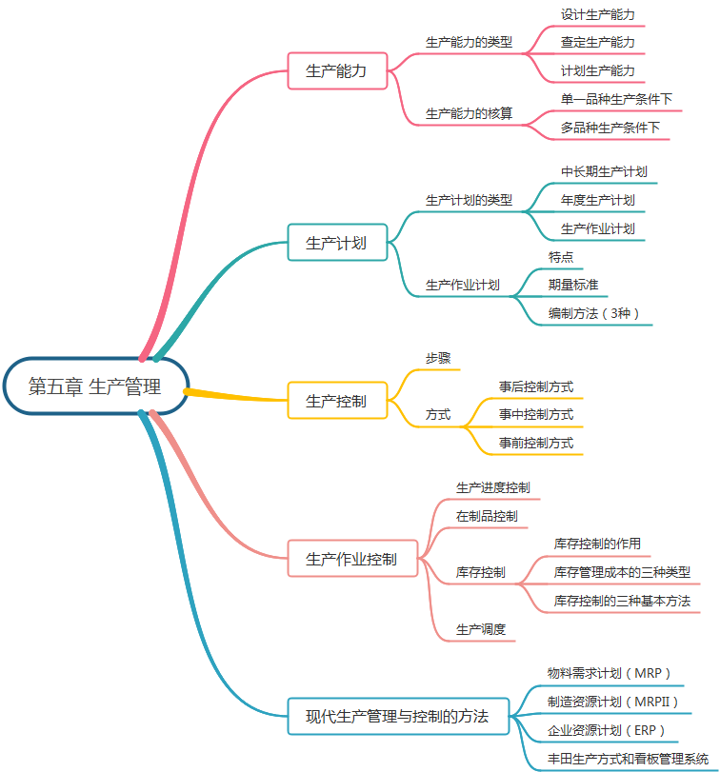
Notes:
我们接下来将这三个作用展开来分析。

Slide 12
考核第五章知识点的题目
一、单项选择题
1、企业进行基本建设时，在技术文件中所写明的生产能力是（）。
A．设计生产能力
B．查定生产能力
C．计划生产能力
D．现实生产能力
Notes:
我们接下来将这三个作用展开来分析。

Slide 13
【答案】A
【解析】指企业在搞基本建设时，在设计任务书和技术文件中所写明的生产能力即为设计生产能力。
【考点】生产能力的类型。
Notes:
我们接下来将这三个作用展开来分析。

Slide 14
2、通常情况下，生产作业计划中层级最高的是（）
A．车间级生产产作计规
B．班组生产作业计划
C．工段生产作业计划
D．厂级生产作业计划
Notes:
我们接下来将这三个作用展开来分析。

Slide 15
【答案】D
【解析】生产作业计划通常分为许多层次，厂级、车间级、工段级和班组级，其中厂级生产作业计划层级最高。
【考点】生产作业计划的编制。
Notes:
我们接下来将这三个作用展开来分析。

Slide 16
3、下列生产类型企业中，适合采用生产周期法编制生产作业计划的是（）
A．大量生产企业
B．大批生产企业
C．中批生产企业
D．单件生产企业
Notes:
我们接下来将这三个作用展开来分析。

Slide 17
【答案】D
【解析】单件生产企业适合采用生产周期法编制生产作业计划。
【考点】生产作业计划的编制方法。
Notes:
我们接下来将这三个作用展开来分析。

Slide 18
4、下列生产控制方式中，能够“实时”控制，从而确保生产或者沿着当期计划目标展开，且控制的重点是当前生产过程中的是（）
A．事中控制方式
B．事后控制方式区
C．事前控制方式
D．全员控制方式
Notes:
我们接下来将这三个作用展开来分析。

Slide 19
【答案】A
【解析】事中控制方式能够“实时”控制，从而确保生产或者沿着当期计划目标展开，且控制的重点是当前生产过程。
【考点】生产作业控制方式。
Notes:
我们接下来将这三个作用展开来分析。

Slide 20
二、多项选择题
1、下列生产指标中,属于产品产值指标的有（）
A.销售利润率
B.工业总产值
C.工业商品产值
D.工业增加值
E.产销量
Notes:
我们接下来将这三个作用展开来分析。

Slide 21
【答案】BCD
【解析】产品产值指标只有工业总产值、工业商品产值和工业增加值三项。
【考点】生产计划指标。
Notes:
我们接下来将这三个作用展开来分析。

Slide 22
2、生产控制的基本程序主要包括（ ）
A.确定控制的标准
B.根据标准检验实际执行情况
C.编制生产计划
D.控制决策
E.实施执行
Notes:
我们接下来将这三个作用展开来分析。

Slide 23
【答案】ABDE
【解析】生产控制的基本程序只有四步，无编制生产计划这一步骤。
【考点】生产控制的基本程序。
Notes:
我们接下来将这三个作用展开来分析。

Slide 24
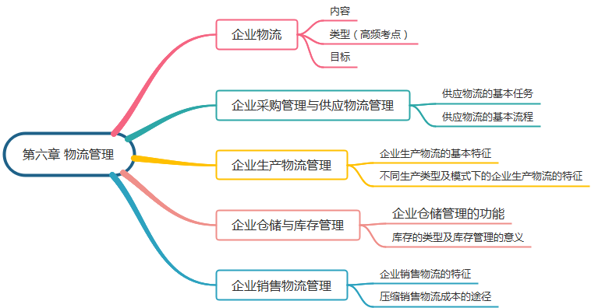
Notes:
例子：我们在每天要喝水，那需要容器去装水，农夫山泉的例子，山泉水从山上装罐运送到工厂进行过滤消毒，再经过细致包装运送给经销商，再卖给消费者。
什么是使用价值？什么事品牌价值？这瓶水可以喝，可以让我解渴；品牌价值是饮用水就有很多个牌子，娃哈哈，康师傅，怡宝，景田，我对一个品牌有偏好。我们了解了包装的概念之后，我们就要想，包装的具体作用是什么呢？在面对不同产品，商品包装的时候我们要怎么去判断，衡量它给消费者带来怎么样的用途。

Slide 25
考核第六章知识点的题目
一、单项选择题
1、下列物品中属于包装用辅助材料的是（）
A．纸板
B．塑料袋
C．打包带
D．铁桶
Notes:
我们接下来将这三个作用展开来分析。

Slide 26
【答案】C
【解析】企业物流的内容之一就是包装，按照原材料种类分，包装材料主要有以下几种类型：纸和质板品；塑料制品；木制容器；金属容器和包装用辅助材料（黏合剂、黏合带、捆扎材料）。
【考点】企业物流的内容
Notes:
我们接下来将这三个作用展开来分析。

Slide 27
2、当产品销售量剧增，物流活动以综合考量服务和成本为重点时，产品所处的生命周期阶段是（）
A．介绍阶段
B．成长阶段
C．成熟阶段
D．衰退阶段
Notes:
我们接下来将这三个作用展开来分析。

Slide 28
【答案】B
【解析】产品生命周期由介绍期、成长期、成熟期和衰退期四个阶段组成。在产品生命周期的成长阶段，产品取得了一定程度的市场认可，销售量剧增，物流活动的重点从不惜代价提供所需服务转变为服务和成本的平衡。
【考点】产品生命周期不同阶段的物流目标。
Notes:
我们接下来将这三个作用展开来分析。

Slide 29
3、企业采购部门接到来购申请后的下一步工作是（）。
A．与供应商进行采购谈判
B．选择供应商
C．与供应商签订采购合同
D．确定采购价格
Notes:
我们接下来将这三个作用展开来分析。

Slide 30
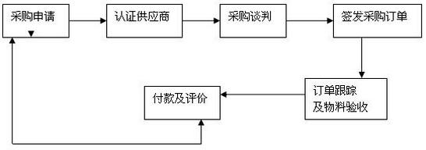
【答案】B
【解析】
【考点】企业采购管理的业务流程。
Notes:
我们接下来将这三个作用展开来分析。

Slide 31
二、多项选择题
1、企业仓储管理的主要任务有（）
A.提高库存量
B.合理储备材料
C.合理规划仓储设施
D.确保仓储物资安全
E.降低物料成本
Notes:
我们接下来将这三个作用展开来分析。

Slide 32
【答案】BCDE
【解析】①仓储设施规划和利用②保管仓库物资③合理储备材料
④降低物料成本⑤重视员工培训，提高员工业务水平⑥确保仓储物资的安全。
【考点】企业仓储管理的主要任务。
Notes:
我们接下来将这三个作用展开来分析。

Slide 33
2、根据库存的目的进行分类，库存包括（）
A.生产加工和运输过程的库存
B.半成品库存
C.季节性库存
D.安全库存
E..经常库存
Notes:
我们接下来将这三个作用展开来分析。

Slide 34
【答案】ACDE
【解析】按照库存目的分类：经常库存、安全库存、生产加工和运输过程的库存和季节性库存。
【考点】库存的类型。
Notes:
我们接下来将这三个作用展开来分析。

Slide 35
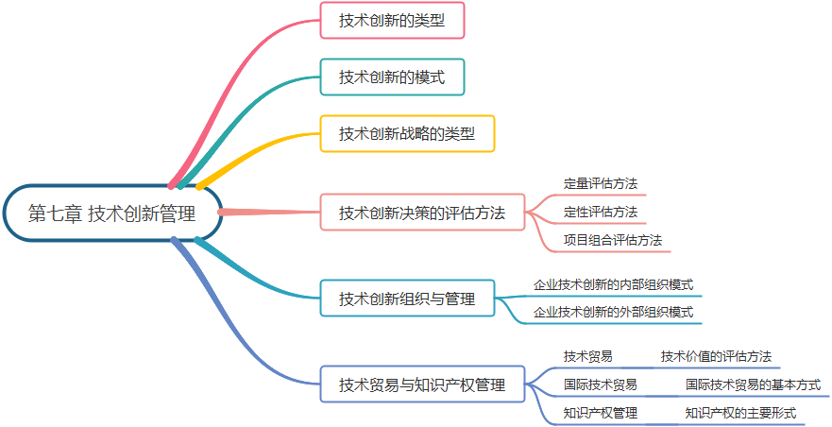
Notes:
我们接下来将这三个作用展开来分析。

Slide 36
考核第七章知识点的题目
一、单项选择题
1、根据企业所期望的技术竞争地位，企业技术创新战略可分为（ ）
A．模仿创新战略与合作创新战略
B．技术跟随战略与撇脂战略
C．技术领先战略与技术跟随战略
D．进攻型战略与游击型战略
Notes:
我们接下来将这三个作用展开来分析。

Slide 37
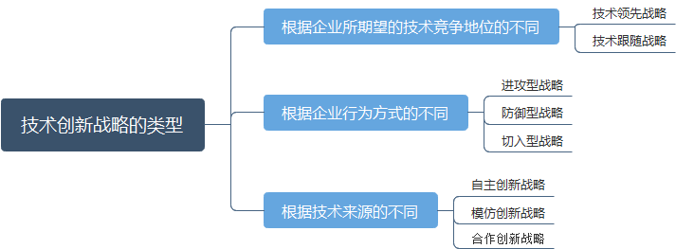
【答案】C
【解析】
【考点】技术创新战略的类型。
Notes:
我们接下来将这三个作用展开来分析。

Slide 38
2、在A-U创新过程模式中，产品创新逐步减少，工艺创新呈上升趋势并超越产品创新的阶段称为（）
A．成熟
B．衰退阶段
C．过渡阶段
D．不稳定阶段
Notes:
我们接下来将这三个作用展开来分析。

Slide 39
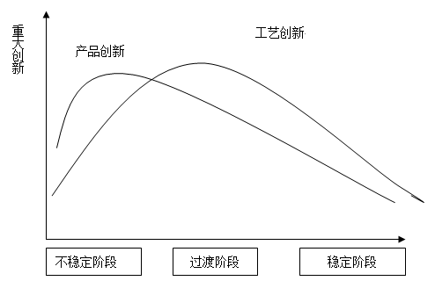
【答案】C
【解析】
【考点】技术创新的A—U过程模式。
Notes:
我们接下来将这三个作用展开来分析。

Slide 40
3、某技术项目预期收益高，开发成功概率低，根据项目地图法，该项目属于（）类型项目
A．珍珠
B．面包和黄油
C．白象
D．牡蛎
Notes:
我们接下来将这三个作用展开来分析。

Slide 41
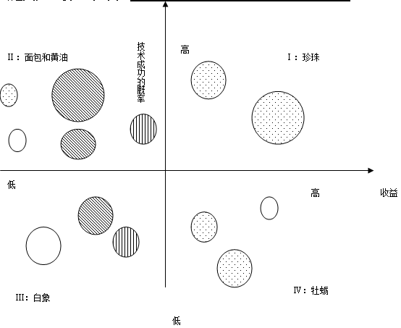
【答案】D
【解析】
【考点】股东大会会议的决议方式。
Notes:
我们接下来将这三个作用展开来分析。

Slide 42
4、某家电企业联盟，以甲乙丙三家企业为核心层，以这三家企业的供应商为外围层。成员企业间的协调和冲突仲裁由核心层企业组成的协调委员会负责，这种企业联盟模式属于（）
A．星形模式
B．联邦模式
C．平行模式
D．扁平模式
Notes:
我们接下来将这三个作用展开来分析。

Slide 43
【答案】B
【解析】企业联盟的组织运行模式有星形模式、平行模式和联邦模式三种。联邦模式的所有参与者在平等的基础上相互合作，参与者在保持自身独立的同时，为联盟贡献自己独特的“核心能力”。为了更好地对联盟的资源和技术力量进行统一管理，从而实现联盟内资源的优化调度，通常会建立联盟协调委员会。
【考点】企业技术创新的外部组织模式——企业联盟。
Notes:
我们接下来将这三个作用展开来分析。

Slide 44
二、多项选择题
1、与技术领先战略相比，技术跟随战略的特征有（）
A.技术开发的重点是产品技术
B.技术来源以模仿引进为主
C.市场开发重点是开拓新市场
D.投资重点是生产与销售
E.风险和收益相对较小
Notes:
我们接下来将这三个作用展开来分析。

Slide 45
【答案】BDE
【解析】技术跟随战略是指企业不图领先，而是在领先者的创新获得进展以后，学习领先者创造的知识，跟在领先者后面进行模仿。
【考点】技术跟随战略的特征。
Notes:
我们接下来将这三个作用展开来分析。

Slide 46
2、某企业需要对项目组合进行综合分析和权衡，该企业可采用的方法有（）
A.矩阵法
B.轮廓图法
C.检查清单法
D.动态排序列表法
E.项目地图法
Notes:
我们接下来将这三个作用展开来分析。

Slide 47
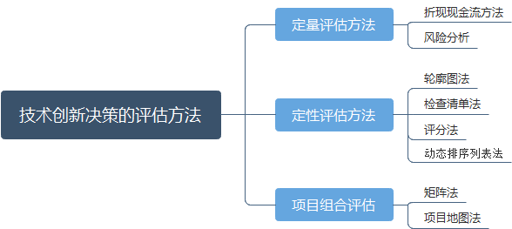
【答案】AE
【解析】
【考点】技术创新决策的评估方法。
Notes:
我们接下来将这三个作用展开来分析。

Slide 48
三、案例分析题
甲企业拟引进乙企业的专利技术。经专家评估，该技术能够将甲企业的技术能力大幅提高。该技术的技术性能修正系数为1．15，时间修正系数为1．1，技术寿命修正系数为1．2。经调查，2年前类似技术交易转让价格为50万元。甲企业与乙企业签订合同约定，甲企业支付款项后可以使用该项技术。甲企业使用该技术后，发现对技术能力的提高不及预期于是同丙企业签订合作协议，将相关技术研发委托给丙企业。技术开发成功后，甲
Notes:
我们接下来将这三个作用展开来分析。

Slide 49
企业于2015年9月17日向国家专利部门提交了发明专利申请，2017年7月20日国家知识产权局授予甲企业该项技术发明专利权。
1、采用市场模拟模型计算，甲企业购买该技术的评估价格为（）万元
A．58．6
B．63．7
C．69．8
D．75．9
Notes:
我们接下来将这三个作用展开来分析。

Slide 50
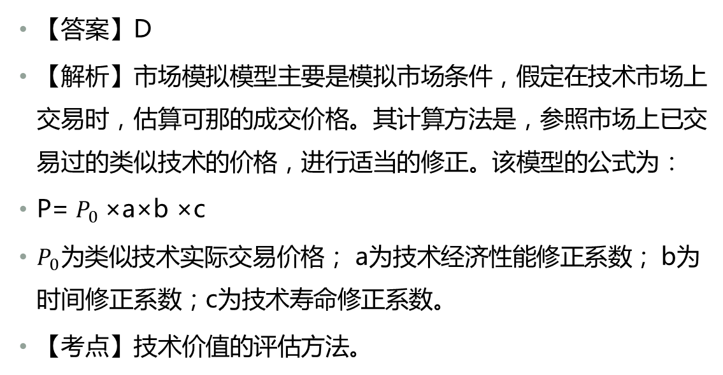
【答案】D
【解析】市场模拟模型主要是模拟市场条件，假定在技术市场上交易时，估算可那的成交价格。其计算方法是，参照市场上已交易过的类似技术的价格，进行适当的修正。该模型的公式为：
P= $P_{0}$×a×b ×c
$P_{0}为类似$技术实际交易价格； a为技术经济性能修正系数； b为时间修正系数；c为技术寿命修正系数。
【考点】技术价值的评估方法。
Notes:
我们接下来将这三个作用展开来分析。

Slide 51
2、甲企业与乙企业签订的该项合同属于（）
A．专利技术开发合同
B．专利技术转让合后
C．专利实施许可转让合同
D．专利申请权转让合同
Notes:
我们接下来将这三个作用展开来分析。

Slide 52
【答案】C
【解析】甲企业与乙企业签订合同约定，甲企业支付款项后可以使用该项技术。
【考点】技术合同的类型。
Notes:
我们接下来将这三个作用展开来分析。

Slide 53
3、甲企业将技术研发委托给丙企业的研发模式称为（）
A．自主研发
B．项目合作
C．研发外包
D．联合开发
Notes:
我们接下来将这三个作用展开来分析。

Slide 54
【答案】C
【解析】企业研发的模式主要有三种：自主研发、合作研发和委托研发。委托研发又称为研发外包。
【考点】企业研发的模式
Notes:
我们接下来将这三个作用展开来分析。

Slide 55
4、关于甲企业该项技术发明专利权有效期的说法，正确的是（）
A．有效期至2035年9月16日
B．有效期至2037年7月19日
C．有效期至2027年7月19日
D．有效期满后专利权终止
Notes:
我们接下来将这三个作用展开来分析。

Slide 56
【答案】AD
【解析】《专利法》规定，发明专利权的期限为20年，自申请之日起计算。
【考点】知识产权管理
Notes:
我们接下来将这三个作用展开来分析。

Slide 57
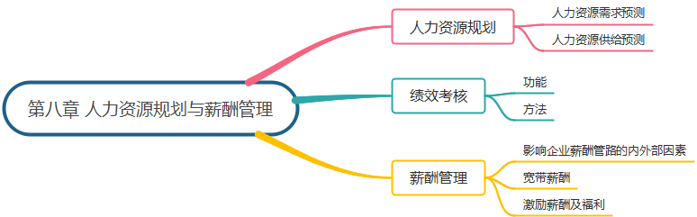
Notes:
我们接下来将这三个作用展开来分析。

Slide 58
考核第八章知识点的题目
一、单项选择题
1、下列人力资源预测方法中由适当数量的有经验的专家依赖自己的知识、经验和分析判断能力对企业人力资源需求进行判断与预测的方法是（）
A．人员核查法
B．德尔菲法
C．转换比率分析法
D．一元回归分析法
Notes:
我们接下来将这三个作用展开来分析。

Slide 59
【答案】B
【解析】人员核查法是人力资源供给预测的一种方法。德尔菲法是由有经验的专家依赖自己的知识、经验和分析判断能力对企业人力资源需求进行判断与预测的方法。
【考点】人力资源需求预测的方法。
Notes:
我们接下来将这三个作用展开来分析。

Slide 60
2、某企业对一名生产主管进绩效考核。首先由该生产主管做个人述职报告;然后由生产部经理、其他生产主管以及该生产主管所管理的员工对该主管的工作绩效做出评价;最后综合分析各方面意见得出该主管的绩效考核结果。这种绩效考核方法是（ ）
A．民主评议法
B．关键事件法
C．目标管理法
D．行为锚定法
Notes:
我们接下来将这三个作用展开来分析。

Slide 61
【答案】A
【解析】民主评议法是指在听取考核对象个人述职报告的基础上，由考核对象的上级主管、同事、下级以及与其有工作关系的人员，对其工作绩效做出评价，然后综合分析各方面的意见得出该考核对象的绩效考核结果。
【考点】绩效考核的方法。
Notes:
我们接下来将这三个作用展开来分析。

Slide 62
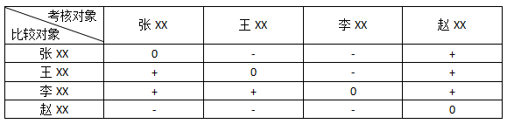
3、某企业某部门运用——对比法对所属的4名员工进行绩效考核，考核情况如下表所示：
Notes:
我们接下来将这三个作用展开来分析。

Slide 63
由此可知，绩效最差的员工是（）
A．张XX
B．王XX
C．李XX
D．赵XX
Notes:
我们接下来将这三个作用展开来分析。

Slide 64
【答案】C
【解析】对比法是绩效考核的一种方法，该方法最常用的形式有三种：直接排序法、交替排序法和一 一对比法，其中一 一对比法是指考核者根据考核标准，将每个被考核与其他被考核者一 一结对进行比较，并分析每次比较的高下。
【考点】绩效考核的方法。
Notes:
我们接下来将这三个作用展开来分析。

Slide 65
4、下列绩效考核方法中，属于战略绩效管理工具的是（）
A．平衡计分卡法
B．评价量表法
C．书面鉴定法
D．交替排序法
Notes:
我们接下来将这三个作用展开来分析。

Slide 66
【答案】A
【解析】平衡计分卡是战略绩效管理的有力工具。
【考点】绩效考核的方法。
Notes:
我们接下来将这三个作用展开来分析。

Slide 67
5、企业内部各类、各级职位的薪酬标准要适当拉开距离，以提高员工的工作积极性，这体现了薪酬制度设计的（）
A．公平原则
B．合法原则
C．激励原则
D．量力而行原则
Notes:
我们接下来将这三个作用展开来分析。

Slide 68
【答案】C
【解析】企业薪酬制度设计的原则有：公平原则、竞争原则、激励原则、量力而行原则和合法原则。其中激励原则是指企业内部各类、各级职位的薪酬标准要适当拉开距离，以提高员工的工作积极性。
【考点】企业薪酬制度设计的原则。
Notes:
我们接下来将这三个作用展开来分析。

Slide 69
二、多项选择题
1、下列薪酬形式中,适用于个人激励的有（）
A.绩效奖金
B.员工持股制度
C.利润分享计划
D.收益分享计划
E.特殊绩效认可计划
Notes:
我们接下来将这三个作用展开来分析。

Slide 70
【答案】AE
【解析】个人激励薪酬主要有以下三种形式：
一是计件制、二是工时制，三是绩效工资。其中绩效工资又包括四种主要形式：绩效调薪、绩效奖金、月/季度浮动薪酬和特殊绩效认可计划。员工持股制度、利润分享计划和收益分享计划都属于群体激励薪酬。
【考点】激励薪酬与福利的设计。
Notes:
我们接下来将这三个作用展开来分析。

Slide 71
2、下列绩效考核工作中，属于绩效考核技术准备工作的有（ ）
A.选择考核者
B.明确考核标准
C.进行绩效沟通
D.确定考核方法
E.绩效考察评价
Notes:
我们接下来将这三个作用展开来分析。

Slide 72
【答案】ABD
【解析】进行绩效沟通、绩效考察评价是绩效考核实施阶段的工作。
【考点】绩效考核的步骤。
Notes:
我们接下来将这三个作用展开来分析。

Slide 73
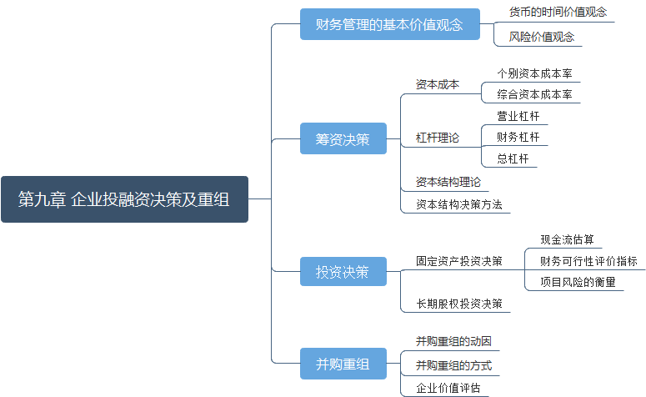
Notes:
我们接下来将这三个作用展开来分析。

Slide 74
考核第九章知识点的题目
一、单项选择题
1、下列理论中，能够正确揭示不同时点上的资金之间换算关系的是（）
A．货币的时间价值
B．风险价值
C．资本成本
D．财务杠杆
Notes:
我们接下来将这三个作用展开来分析。

Slide 75
【答案】A
【解析】货币的时间价值，也称资金的时间价值，是指货币随着时间的推移而发生的增值。
【考点】财务管理的基本价值观念。
Notes:
我们接下来将这三个作用展开来分析。

Slide 76
2、假设无风险报酬率为3.5%，某公司股票的风险系数为1.2，市场平均报酬率为9.5%，则该公司发行股票的资本成本率（ ）
A．9.5%
B．9.9%
C．10.7%
D．13.0%
Notes:
我们接下来将这三个作用展开来分析。

Slide 77
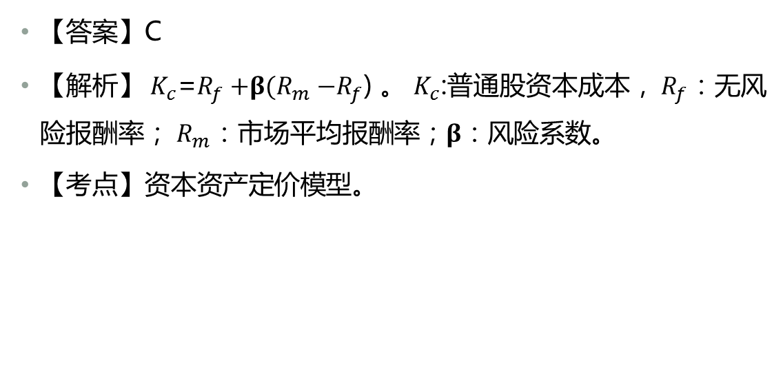
【答案】C
【解析】 $K_{c}$=$R_{f}{+β(R}_{m}{−R}_{f}$) 。 $K_{c}$:普通股资本成本， $R_{f}$：无风险报酬率； $R_{m}$：市场平均报酬率；$β$：风险系数。
【考点】资本资产定价模型。
Notes:
我们接下来将这三个作用展开来分析。

Slide 78
3、资金来源构成及其比例关系称为（）
A．债务结构
B．资金结构
C．股本结构
D．资本结构
Notes:
我们接下来将这三个作用展开来分析。

Slide 79
【答案】D
【解析】资本结构就是指企业各种资金来源的构成及其比例关系。
【考点】资本结构的概念。
Notes:
我们接下来将这三个作用展开来分析。

Slide 80
二、多项选择题
1、影响企业财务杠杆系数的因素有（）
A.息税前盈余
B.债务年利息额
C.股权集中度
D.金融资产比重
E.无形资产比重
Notes:
我们接下来将这三个作用展开来分析。

Slide 81
【答案】AB
【解析】财务杠杆系数(DFL)=普通股每股收益变动率/息税前利润变动率。无论企业营业利润多少，债务利息和优先股的股利都是固定不变的。当息税前利润增大时，每一元盈余所负担的固定财务费用就会相对减少，这能给普通股股东带来更多的盈余。这种债务对投资者收益的影响，称为财务杠杆，
财务杠杆系数越大，财务风险也越大。
【考点】财务杠杆系数的概念。
Notes:
我们接下来将这三个作用展开来分析。

Slide 82
2、使用收益法对企业价值进行评估的具体方法有（）
A.每股利润分析法
B.现金流量折现法
C.股利折现法
D.净现值法
E.目标成本法
Notes:
我们接下来将这三个作用展开来分析。

Slide 83
【答案】BC
【解析】收益法，是指将预期收益资本化或者折现，确定评估对象价值的评估方法。收益法常用的具体方法包括股利折现法和现金流量折现法。
【考点】企业价值评估方法。
Notes:
我们接下来将这三个作用展开来分析。

Slide 84
三、案例分析
G公司拟新建一条生产线，经调研和测算，该生产线的经济寿命为10年，新建厂房投资额为200万元，设备投资额为600万元，流动资产投资额为120万元，公司决定，该投资形成的固定资产采用直线法计提折旧，无残值。该生产线建成投产后的第2年至第10年，每年可实现200万元净利润。公司总经理要求在进行项目可行性分析时，要根据风险评估来调整现金流量，以体现谨慎原则。
Notes:
我们接下来将这三个作用展开来分析。

Slide 85
1、该生产线的每年经营业现金流量为( )万元
A.100
B.150
C.240
D.280
Notes:
我们接下来将这三个作用展开来分析。

Slide 86
【答案】D
【解析】根据营业净现金流量公式=净利+折旧=200+(200+600)/10=280万元。
【考点】现金流量估算
Notes:
我们接下来将这三个作用展开来分析。

Slide 87
2、评估该生产线项目财务可行性时，该公司可采用的贴现现金流量指标是( )
A.净现值
B.内部报酬率
C.标准离差率
D.年金现值系数
Notes:
我们接下来将这三个作用展开来分析。

Slide 88
【答案】AB
【解析】贴现现金流量指标包括净现值、内部报酬率、获利指数。
【考点】财务可行性评价指标
Notes:
我们接下来将这三个作用展开来分析。

Slide 89
3、估算该生产线与投资现金流量时，该生产线的流动资产投资额应计入( )
A.初始现金流量
B.营业现金流量
C.终结现金流量
D.自由现金流量
Notes:
我们接下来将这三个作用展开来分析。

Slide 90
【答案】AC
【解析】流动资产投资额应该计入初始现金流量和终结现金流量中。
【考点】现金流量估算
Notes:
我们接下来将这三个作用展开来分析。

Slide 91
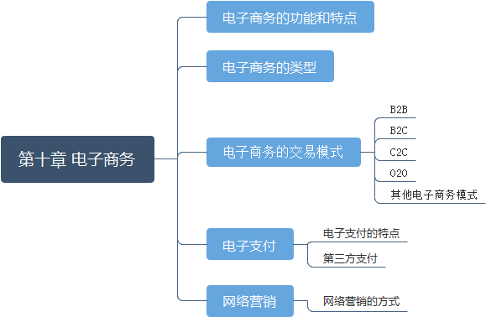
Notes:
我们接下来将这三个作用展开来分析。

Slide 92
考核第十章知识点的题目
一、单项选择题
1、下列商品或服务中，可以实现完全电子商务的是（）
A．计算机
B．汽车
C．网络游戏
D．办公桌
Notes:
我们接下来将这三个作用展开来分析。

Slide 93
【答案】C
【解析】按照商业活动的运行方式可将电子商务分为完全电子商务和非完全电子商务。完全电子商务是指在交易过程中的商流、资金流、物流、信息流等四个流都能够在网上完成。
【考点】电子商务的类型。
Notes:
我们接下来将这三个作用展开来分析。

Slide 94
2、下列电子支付方式中可以确保商家看不到客户相关支付隐私信息的是（）
A．手机支付
B．银行卡支付
C．第三方支付
D．电子支票支付
Notes:
我们接下来将这三个作用展开来分析。

Slide 95
【答案】C
【解析】第三方支付是指一些和产品所在国家以及国内外各大银
行签约，并具备一定实力和信誉保障的第三方独立机构提供的交易支持平台。在第三方支付交易流程中，商家看不到客户的信用卡信息，同时又避免了信用卡信息在网络上多次公开传输而导致信息被窃的情况。
【考点】第三方支付。
Notes:
我们接下来将这三个作用展开来分析。

Slide 96
3、网络营销将商品信息发布、收款和售后服务做了很好的集成，这体现了网络营销的（）
A．经济性
B．整合性
C．交互性
D．多维性
Notes:
我们接下来将这三个作用展开来分析。

Slide 97
【答案】B
【解析】网络营销的整合性特点体现在两个方面，一方面是网络营销将商品信息与收款、售后服务做了很好的集成，因此也是一种全程的营销。另一方面是企业可以借助互联网将不同的营销活动进行统一设计规划和协调实施，以统一的传播方式向消费者传达信息，避免不同传播中的不一致性产生消极影响。
【考点】网络营销的特点。
Notes:
我们接下来将这三个作用展开来分析。

Slide 98
二、多项选择题
1、下列网络市场调查的方法中，属于网络市场直接调研的方法有（）
A.搜索引擎法
B.网上观察法
C.在线问卷法
D.网上实验法
E.网上数据库法
Notes:
我们接下来将这三个作用展开来分析。

Slide 99
【答案】BCD
【解析】市场直接调研的方法有四种：网络观察法、专题讨论法、在线问卷法和网上实验法。
【考点】网络市场直接调研的方法。
Notes:
我们接下来将这三个作用展开来分析。

Slide 100
2、电子商务的交易模式包括（ ）
A.B2B
B.B2C
C.C2C
D.O2O
E.B2G
Notes:
我们接下来将这三个作用展开来分析。

Slide 101
【答案】ABCDE
【解析】选项中给出的五种情况都是电子商务的交易模式。
【考点】电子商务的交易模式。
Notes:
我们接下来将这三个作用展开来分析。

Slide 102
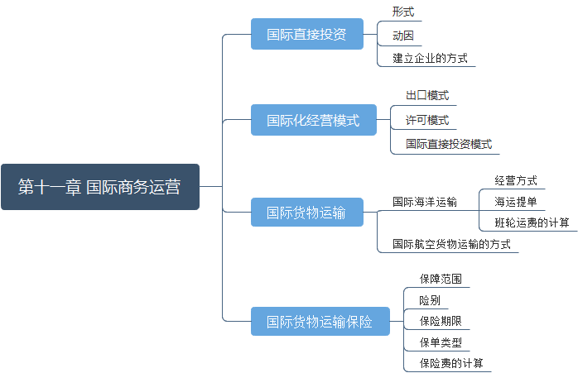
Notes:
我们接下来将这三个作用展开来分析。

Slide 103
考核第十一章知识点的题目
一、单项选择题
1、国际直接投资中最常用的形式是（）
A．国际合资企业
B．国际合作企业
C．国际独资企业
D．跨国公司
Notes:
我们接下来将这三个作用展开来分析。

Slide 104
【答案】A
【解析】国际直接投资的形式主要是国际合资企业、国际合作企业和国际独资企业，其中国际合资企业是国际直接投资中最常用的形式。
【考点】国际直接投资的形式。
Notes:
我们接下来将这三个作用展开来分析。

Slide 105
2、国际货物运输中最常运用的方式是（）
A．国际海洋货物运输
B．国际航空货物运输
C．国际铁路货物联运
D．国际集装箱货物运输
Notes:
我们接下来将这三个作用展开来分析。

Slide 106
【答案】A
【解析】在国际贸易货物总量中约有2/3是通过海洋运输的。
【考点】国际货物运输。
Notes:
我们接下来将这三个作用展开来分析。

Slide 107
3、保险标的物发生事故后，虽然没有完全毁灭，但对其进行救助或修理的费用估计要超过保险价值，这一情况称为（）
A．实际全损
B．推定全损
C．共同海损
D．单独海损
Notes:
我们接下来将这三个作用展开来分析。

Slide 108
【答案】B
【解析】保险标的物发生事故后，虽然没有完全毁灭，但对其进行救助或修理的费用估计要超过保险价值，这一情况称为推定全损。
【考点】海上货物运输保险的保障范围。
Notes:
我们接下来将这三个作用展开来分析。

Slide 109
二、多项选择题
1、国际直接投资的动机包括（ ）
A.市场导向型动机
B.降低成本导向型动机
C.技术与管理导向型动机
D.分散投资风险导向型动机
E.优惠政策导向型动机
Notes:
我们接下来将这三个作用展开来分析。

Slide 110
【答案】ABCDE
【解析】国际直接投资的动机即国际直接投资的目的，选项中给出的都对。
【考点】国际直接投资的动机。
Notes:
我们接下来将这三个作用展开来分析。

Slide 111
2、班轮运输的特点有（）
A.固定航线
B. 固定港口
C.固定船期
D.相对固定的费率
E.适合运输大量货物
Notes:
我们接下来将这三个作用展开来分析。

Slide 112
【答案】ABCD
【解析】班轮运输适合运输零星散货。
【考点】国际海运的经营方式。
Notes:
我们接下来将这三个作用展开来分析。

Slide 113
课后记得多刷题、多复习、多预习~

